Slide 1
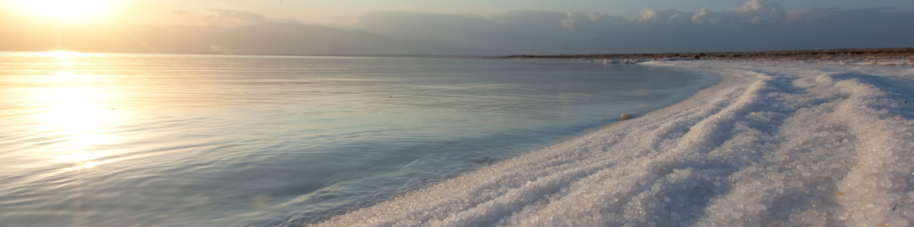
البحر الميت
سيرين حدادين

Slide 2
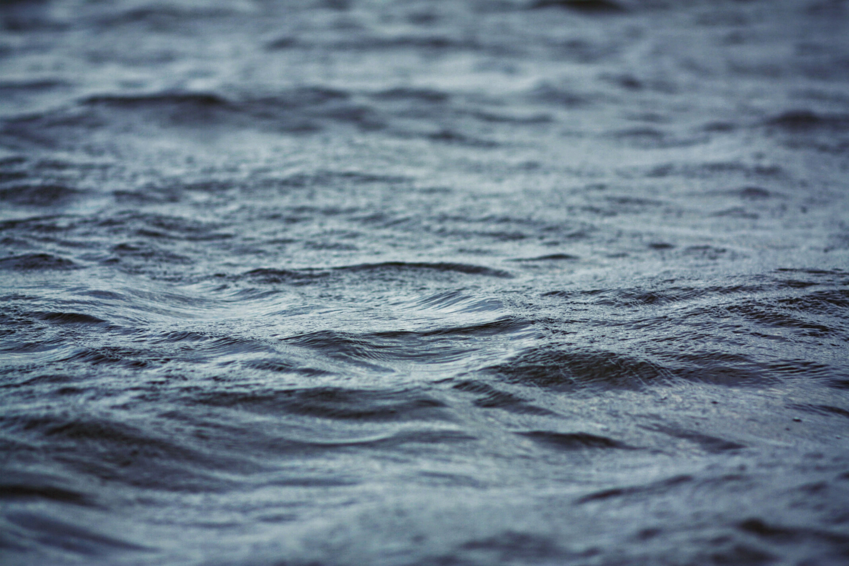
الموقع الجغرافي للبحر الميت
البحر الميت هو عبارة عن بحيره سطحها يعتبر اعمق نقطة فى العالم على اليابسة لانه على عمق 417م تحت سطح البحر وهو موجود بين الأردن، والضفة الغربيةوفلسطين

Slide 3
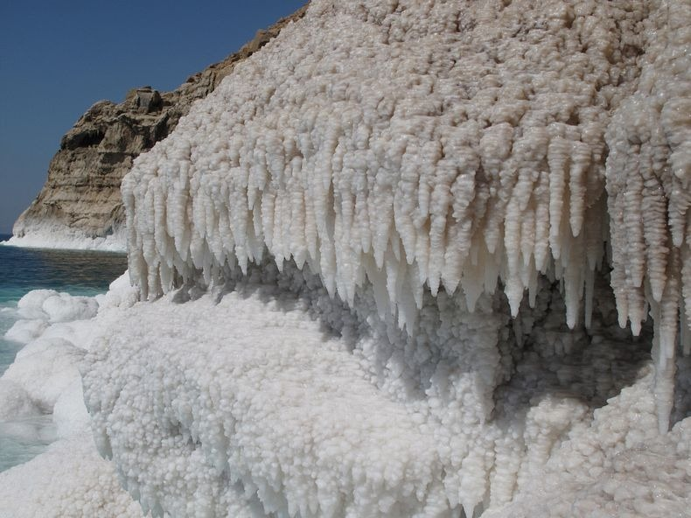
سبب تسمية البحر الميت بهذا الإسم
قد أطلق على هذه البحيرة اسم «البحر الميت» بسبب عدم قدرة الكائنات الحية أو الاسماك على العيش فيه لكون مياهه شديدة الملوحة إذ تبلغ نسبة الأملاح فيه حوالي 34%، وهي ما تمثل تسعة أضعاف تركيز الأملاح في البحر المتوسط ، كماأُطلق على البحر الميت تاريخيّا عدة أسماء قديمة في العهد القديم مثل: «بحر الملح» و «بحر العربة» و «البحر الشرقي» و «عمق السديم».

Slide 4
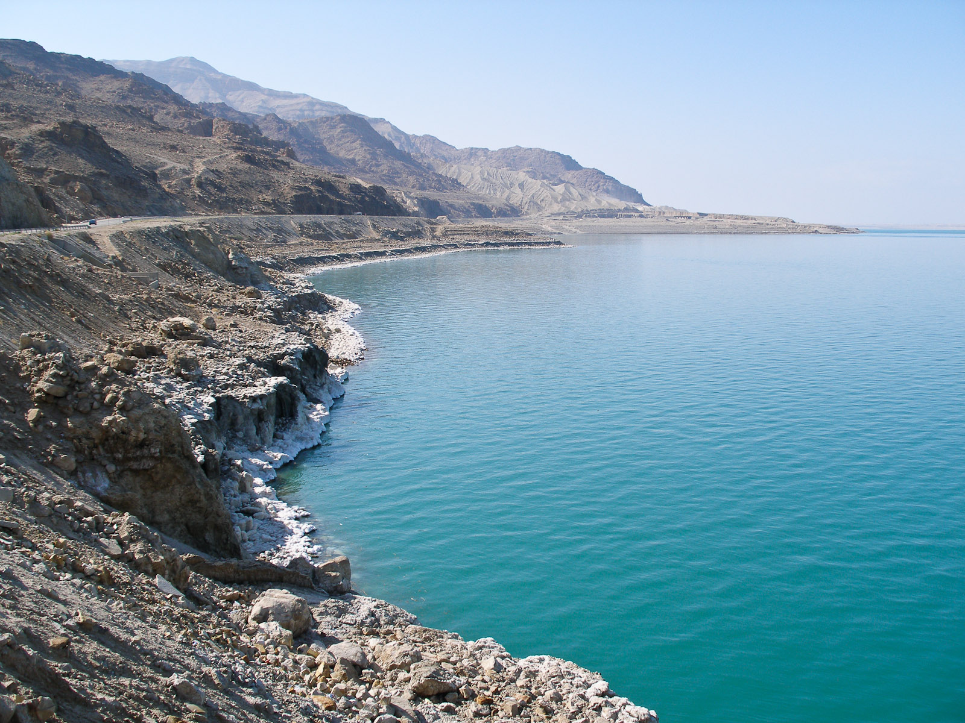
الأهمية السياحية للبحر الميت
يُعد البحر الميت مهماً جدًا للصناعة والسياحة في المنطقة، حيث تُعتبر تركيبة مياهه مختلفة عن المياه الطبيعية، باحتوائها على تركيز عالي من الكالسيوم والبوتاسيوم ويُستغل هذا في المصانع. وترجع الأهمية التاريخية والسياحية لمنطقة حوض البحر الميت إلى البحر نفسه وإلى شواطئه، حيث توجد بعض المعالم الأثرية والدينية الهامة في المنطقة مثل مسعدة ، وخربة قمران ، وكهف النبي لوط ، بالإضافة إلى التشكيلات الملحية الطبيعية، والمناخ السائد فيه، فكلها جعلت من البحر الميت نقطة جذب سياحية عالمية، وخصوصًا فيما يتعلق بالسياحة العلاجية
وتحوي المنطقة على آلاف الغرف الفندقية، حيث تتركز في الجزء الشمالي الشرقي في الاردن ، بالإضافة إلى الجزء الغربي المطل على الحوض الجنوبي. وقد رُشح ليكون أحد عجائب الدنيا السبع الطبيعية في نطاق البحيرات.

Slide 5
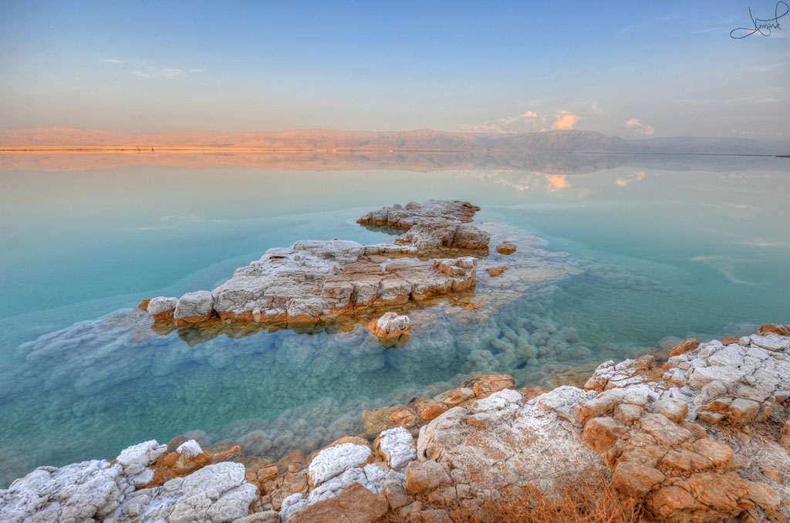
الأهمية الجغرافية للبحر الميت
حيث ان السياحة في البحر الميت هي إحدى السياحات العريقة، ويعود ذلك لموقعه الجغرافي بالإضافة الى اهميته السياحية حيث جاءالزوّار من جميع أنحاء حوض البحر الأبيض المتوسط والعالم لآلاف السنين، وقد كان واحدًا من المُنتجعات الصحية الأولى في العالم بالنسبة إلى هيرودس الكبير، وكان المورد لمجموعة واسعة من مُنتجات البحر الميت بدءًا من الأسفلت للتحنيط المصري، إلى البوتاس الذي يُستخدم في الأسمدة، وأصبح موقع البحر الميت ومنطقته مكانًا رئيسًا للأبحاث الصحية والعلاجية بسبب جغرافية ومناخ المنطقة، وما تحتويه المياه من معادن مُفيدة لصحة الإنسان مما ساعد في رفع مكانته ضمن قائمة أماكن السياحة في الاردن البارزة، بفضل قيمة البحر الميت العلاجي للزوار من داخل وخارج البلاد.
كما اقيمت الفنادق والمنتجعات المطلة على البحر الميت بطريقة خلابة تجعل منه مكانا مريحا وجميلا وخلابا ، مما جعل اقبال كبير ورفع مستوى السياحة في الاردن

Slide 6
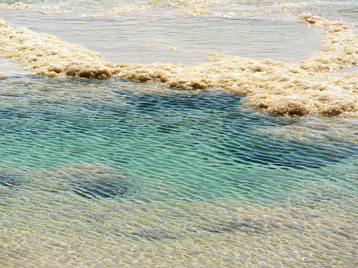
الأهمية الاقتصادية للبحر الميت
يعتبر البحر الميت ثروة اقتصادية كبيرة لكل من الأردن وفلسطين، وذلك لاحتوائه على العديد من الأملاح المعدنية؛ مثل البوتاسيوم والبروم بالإضافة إلى الكالسيوم، وقد بدأ الاهتمام بالبحر الميت من هذه الناحية في القرن التاسع عشر، ولذلك فقد تم تأسيس أول مصنع لاستخراج الأملاح المعدنية من البحر الميت في العام 1929م، على يد شركة البوتاس الفلسطيني، والتي تم إغلاقها إبّان النكبة في العام 1948م.
وايضا تم تسهيل عمليات إنشاء العقارات والاستثمار حيث تم إنشاء العديد من الفنادق والمنتجعات السياحية والمناطق الترفيهية في المناطق القريبة من البحر الميت، حيث يزيد عددها في فلسطين المحتلة عن 15 فندقاً، وفي الجانب الأردني حوالي 5 فنادق عالية الجودة.

Slide 7
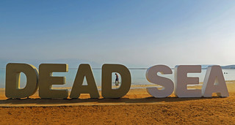
طرق جذب السياح للموقع السياحي
هنا فيديو توضيحي لأحد فنادق البحر الميت المفعمة بالحيوية والراحة والاستجمام.
وهذه من أفضل طرق الترويج لأي موقع سياحي حيث يتم تصوير وتوثيق مرافق الموقع وابراز جماليته مما يكون عاملا اساسيا في جذب السياح
ومن اساليب جذب السياح ايضا إدراج آراء السياح الذين قاموا بزيارة البحر الميت من قبل بحيث يضيف هذا شيئا من الثقة وتوثيقا للصور والفيديهات المدرجة للسياح الجدد.

